Slide 1
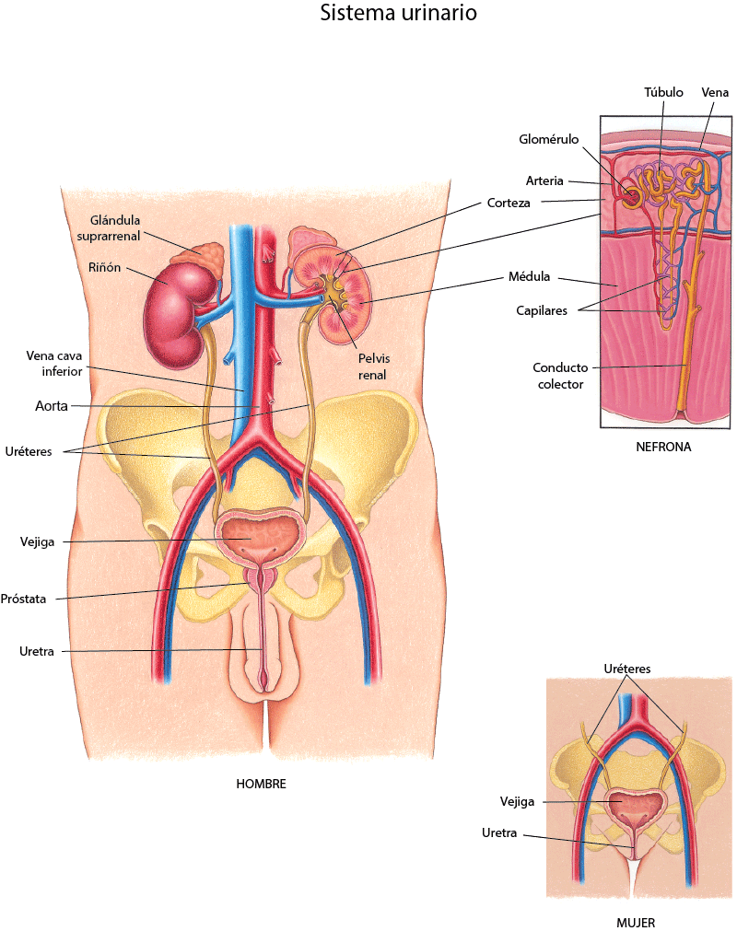
INSUFICIENCIA RENAL AGUDA
FRACASO RENAL AGUDO
Química Clínica. FaCENA-UNNE. Versión 2020
Prof Tit Alberto D Reyes

Slide 2
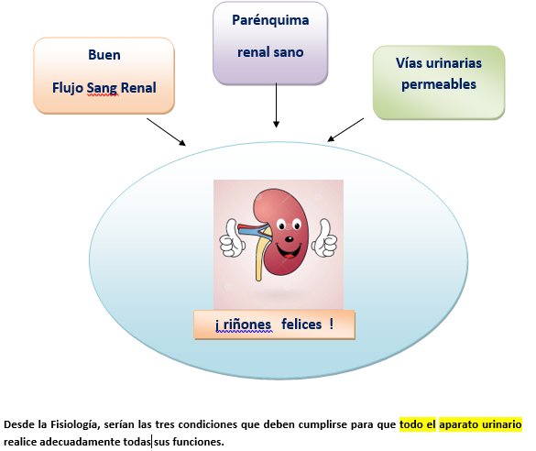
¿ Qué condiciones necesitan los riñones para ser felices?

Slide 3
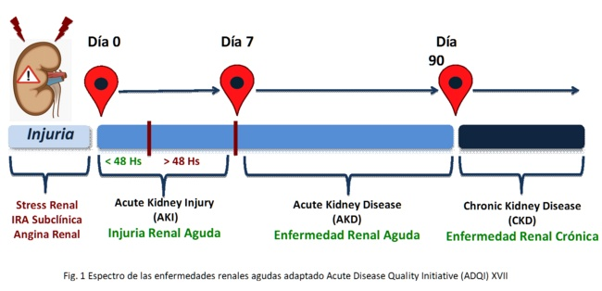
INSUFICIENCIA RENAL AGUDA = FRACASO RENAL AGUDO
Síndrome clínico, 2rio a múltiples etiologías.
Se caracteriza por un deterioro brusco de las funciones renales
Se manifiesta por diferentes signos y síntomas, según severidad, mecanismos patogénicos y etiologías ( Ver Farreras Rozman, pág 28 a 32)
Toda IRA-FRA muestra un rápido aumento de uremia y creatininemia, con ó sin disminución del volumen urinario

Slide 4
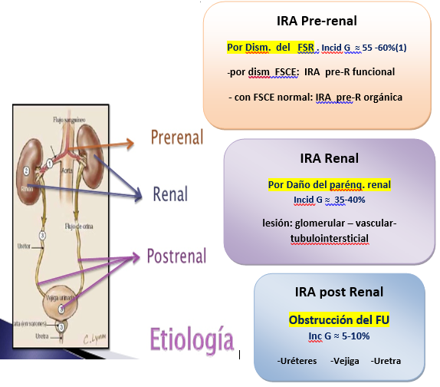
Clases de Insuficiencia Renal Aguda según el mecanismo patogénico principal
Incidencia global.
Para tomar decisiones, calcular la Incidencia Específica =
N° casos en cada población, lugar y momento

Slide 5
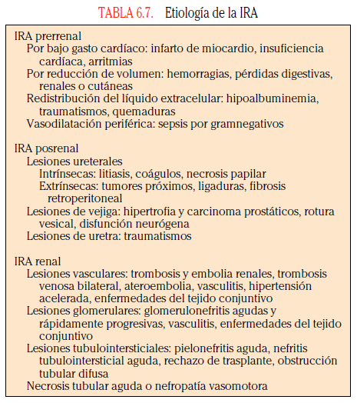
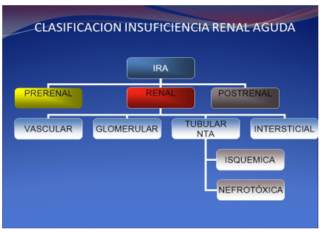
Mecanismos y Etiologías en cada IRA
Funcional
Orgánica

Slide 6
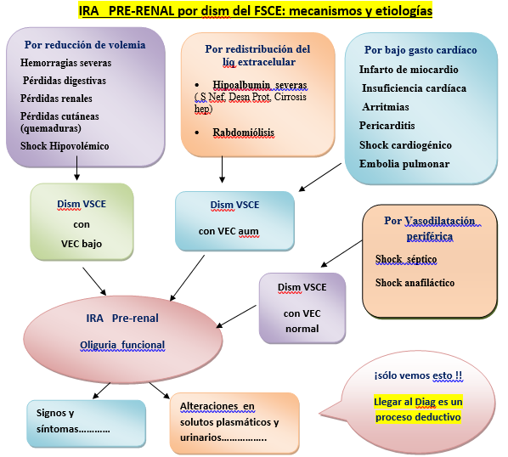

Slide 7
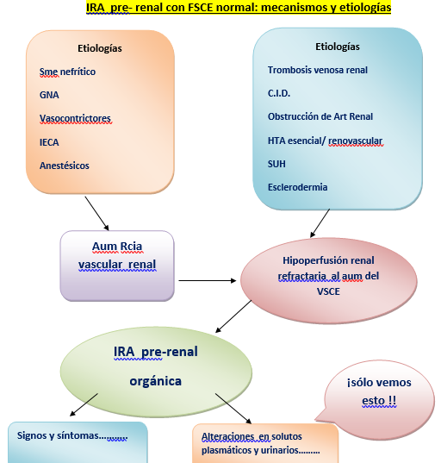
¿Cómo distinguimos si el paciente presenta IRA Pre-renal funcional
ó
IRA Pre-renal Orgánica?
Antecedentes clínicos y de lab +
signos y síntomas +
hallazgos de lab (según Etiología)

Slide 8
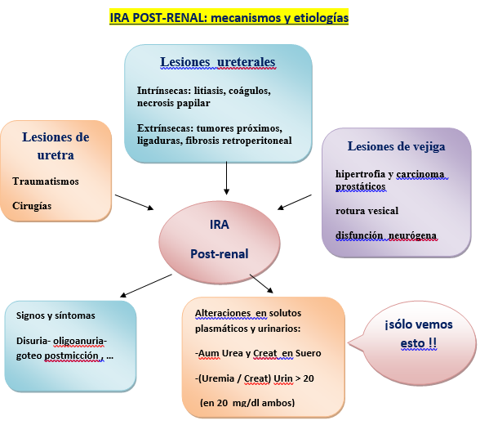

Slide 9
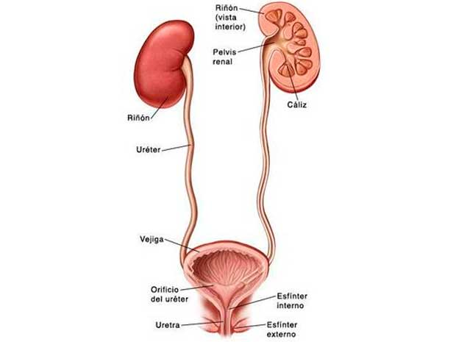
IRA postrenal
Recursos para el diagnóstico de uropatías obstructivas
-Los datos de la micción son esenciales ( disuria, nicturia, oliguria, goteo post micción, etc.)
-La Ecografía puede detectar dilatación de un ó ambos uréteres, y/o de la uretra.
-La tomografía axial computarizada, la pielografía y la cistografía tienen mayor sensibilidad para detectar obstrucciones. La uroresonancia magnética no precisa administrar medios de contraste.
-En el lab solamente observamos en plasma aumento de urea y creatinina, y en la orina: Relación Uremia / Creat > 20 ( ambas en mg/dl), sin datos clínicos para pensar en una IRS Pre-renal

Slide 10
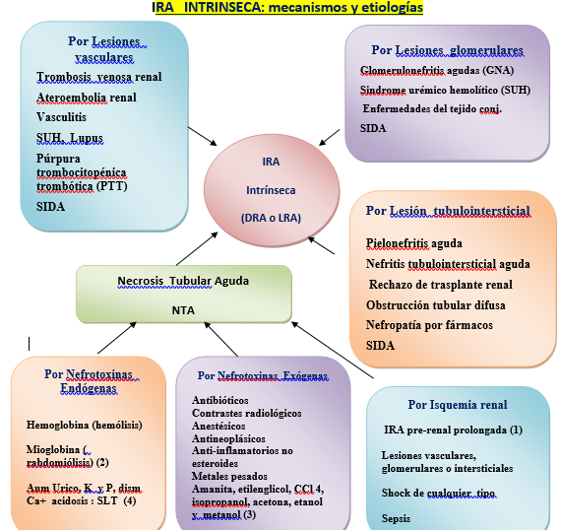
(1) Las células más susceptibles a lesión por hipoxia son las del TCP (S3), ricas en peroxisomas, y las del TCD
(2)La mioglobinuria masiva provoca DRA por varios mecanismos ( rabdomiólisis aguda)
(3)Ante alguien c/ acidosis metabólica severa, con AR alto, calcular el delta osmolar:
Si (Osm medida – Oms calc.) > 10 mOsm/l
investigar Ingesta de Tóxicos: etilenglicol, isopropanol, etanol y metanol
(4) SLT= Síndrome de lisis tumoral

Slide 11
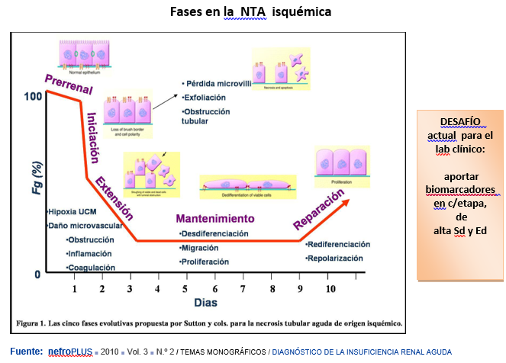
Ver Marcadores de daño tubular en el Word
“Lab en Nefropatías 2020”

Slide 12
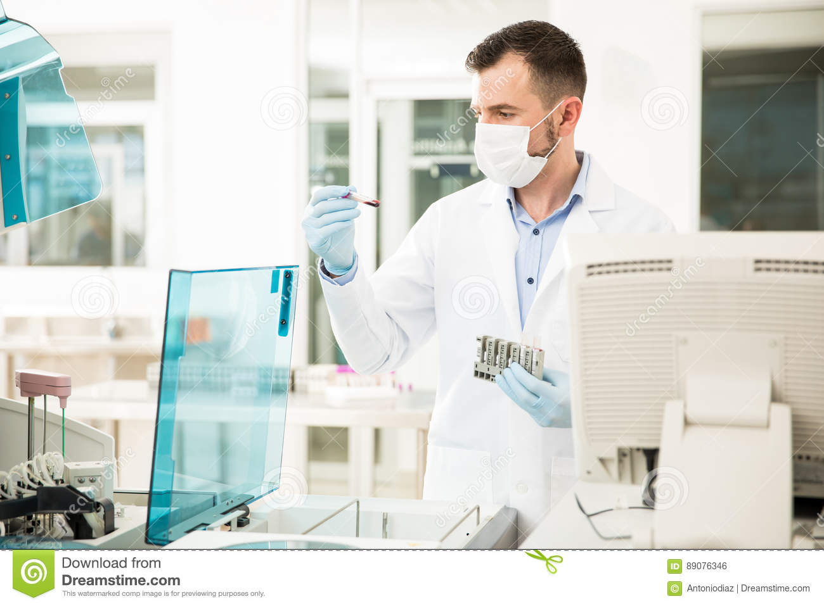
Cambios sistémicos durante el Daño Renal Agudo (DRA)
DRA= Injuria Renal Aguda = Acute Kidney Disease ( IKA) No son Insuf Renal Aguda
A nivel cardíaco aumentan Interleuquina 1 ( IL-1) y factor alfa de necrosis tumoral y empeora la función ventricular días después del DRA.
A ni­vel pulmonar aumentan las citoquinas con ac­t proinflamatoria, pero tb antiin­flamatoria, predominando una u otra según la etiología del DRA
Alteracio­nes de la inmunidad que facilitan in­fecciones y empeoran la rta a la sepsis.
La patogenia del DRA en la sepsis no está to­talmente esclarecida.
Rol del Lab clínico = ofrecer adecuados
biomarcadores para monitoreo de
de funciones y daño renal !!!
glomerular….tubular…intersticial….

Slide 13
CLASIFICACIONES FUNCIONALES DE IRA- DRA
ESCALA RIFLE Y ESTADIOS AKI
RIFLE = Riesgo (Risk), daño (Injury), Fallo (Failure), pérdida de función renal (Loss) y fallo final e irreversible renal (End).
útil para:
- Diagnostico funcional del DRA
-Clasificar su gravedad funcional
- Como marcador pronóstico.
Incluye 3 etapas de lesión renal y gravedad creciente (Riesgo- Daño -Fallo) y
2 de pronóstico clínico
La Meta es preservar al menos una parte del tejido renal, desde la detección e intervención temprana de la LRA.
Por lo cual se requieren biomarcadores de LRA que detecten precozmente lesiones renales en la etapa subclínica

Slide 14
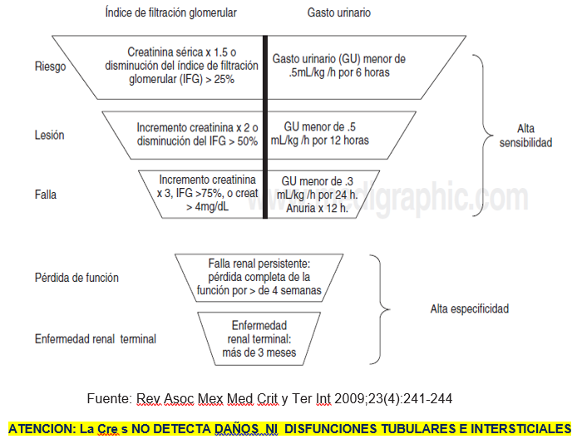
ESCALA RIFLE ( desde el 2004) ¿ Para qué sirve? Sd y Ed p/ LRA y Diálisis oportuna. Pronóstico
Estadío RIFLE ( n: 70.000) | Riesgo de morir sin LRA Vs con LRA
Riesgo | 2,4
Lesión | 4,15
Falla | 6,4
¿ Cuáles otros biomarcadores debería incluír y para qué?
¿ y si es amputado, obeso, con baja masa muscular?
¿ y si el sujeto tiene oliguria por un bajo VSCE ???
Dism FG > 75 %

Slide 15
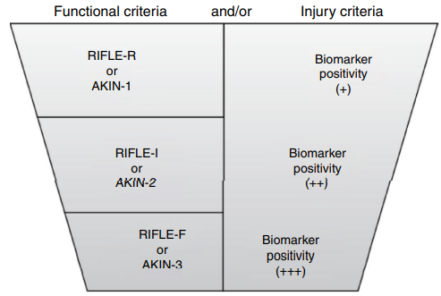
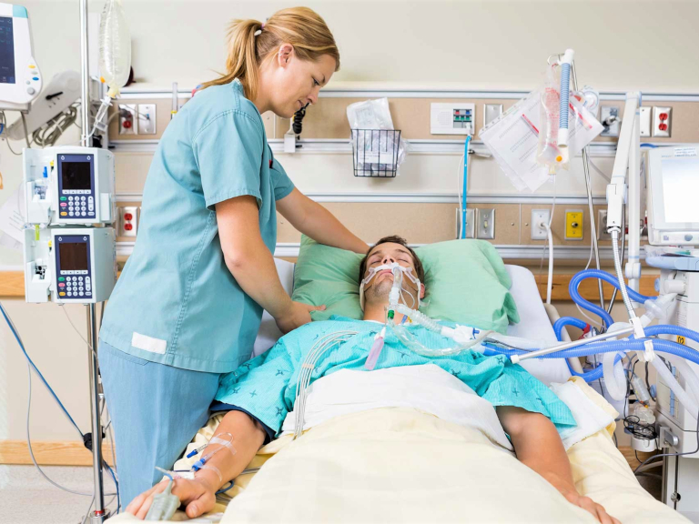

Se propone incluir biomarcadores de lesión renal

Slide 16
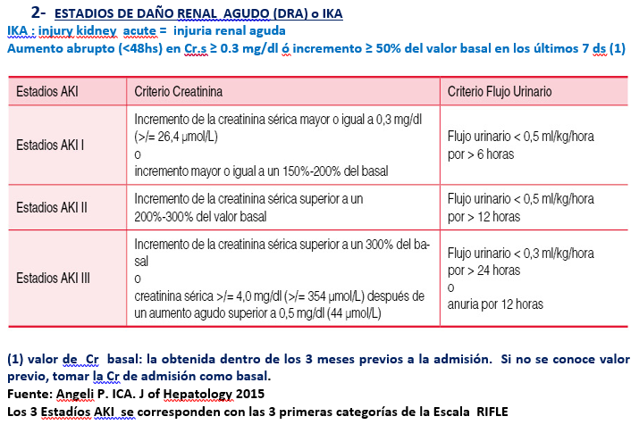

¿detectan DRA en la etapa subclínica?
¿ Cuáles otros biomarcadores debería incluír ?
¿ Para qué?
ATENCION: La Cre s NO DETECTA DAÑOS NI DISFUNCIONES TUBULARES E INTERSTICIALES

Slide 17
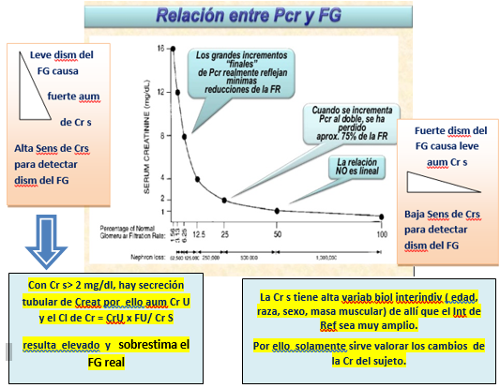
Responsabilidad del Bioq
1-No usar Cr para estimar o calcular el FG en sujetos:
-Amputados
-Baja masa muscular (IMC< 17)
Por desnutrición, inmovilidad prolongada, etc.
-IMC > 35 kg/m2 por obesidad
2- Controlar Error Preanal nulo
3-Asegurar Errores Analíticos y Sigma aceptables en Cr S y U
4- Método estandarizado y con trazabilidad frente al método Espectrometría de Masas por Dilución Isotópica (IMDS)2,5 .

Slide 18
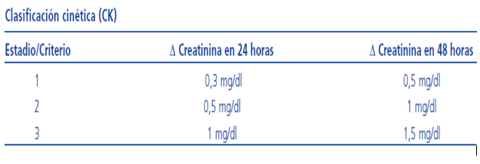
Dism del FG
E1~19-39 %
E2 ~ 30-57 %
E3 ~49-68 %
Debe calcularse la dism por diferencia entre valor previo y actual
Un aumento en la Cr s de 0,3 mg/dl, para una Cr s = 1,5 mg/dl, sería un aum del 20%.
para una Cr s= 3 mg/dl, sería un aum del 10 %
Con CVa= 3%, y Z= 1,65, el VRC = 14,8 %, ya no es útil para detectar cambios por pérdida aguda de función de FG
Para sujetos sanos, para Cr S el CV bi= 5,6%, si logramos un CVa= 1 %, con Z= 1,65 , el VRC=13%,
Esencial esforzarnos en lograr un muy bajo CV analítico, para ofrecer un VRC útil para diferenciar si un incremento en la Cre s se debe a un FRA ó es sólo parte de la Variab biol + Variab analítica.
Un bajo CVa en la Cr S permite valorar la tendencia en los cambios del FG!!!!!

Slide 19
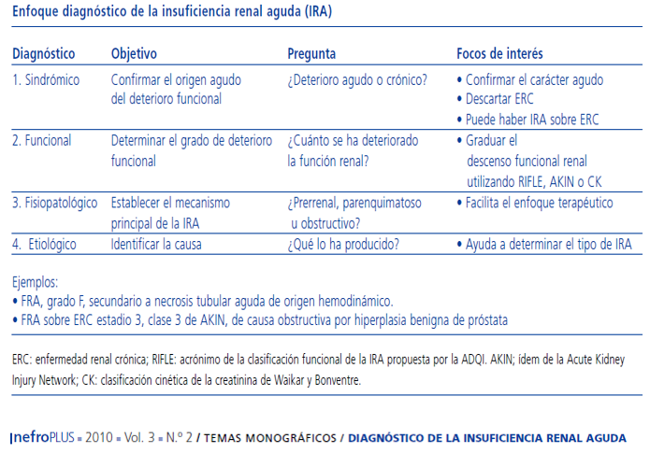
Ante un sujeto con azoemia y oliguria, hay 4 Objetivos diagnósticos
Siempre
Anamnesis detallada
+
Examen Clínico exhaustivo
+
exámenes morfológicos
+
lab clínico

Slide 20
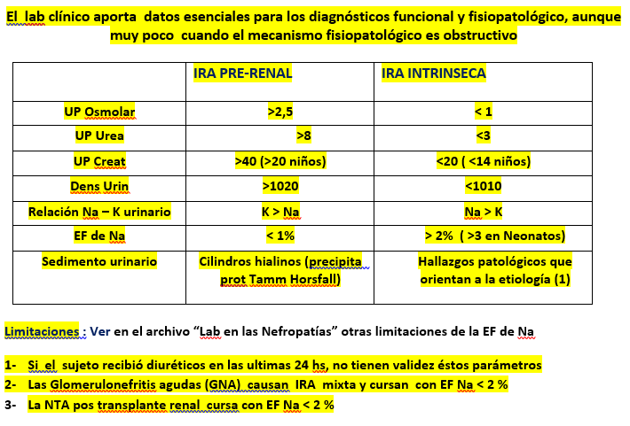
Limitaciones:
Faltan biomarcadores de daño / disfunción tubular proximal
Faltan otros biomarcadores de daño / disfunción del túbulo contorneado distal
Existen casos con IRA Pre-renal y daño tubular subclínico

Slide 21
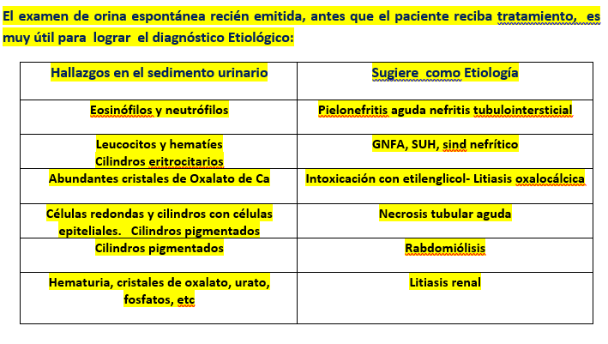


Slide 22
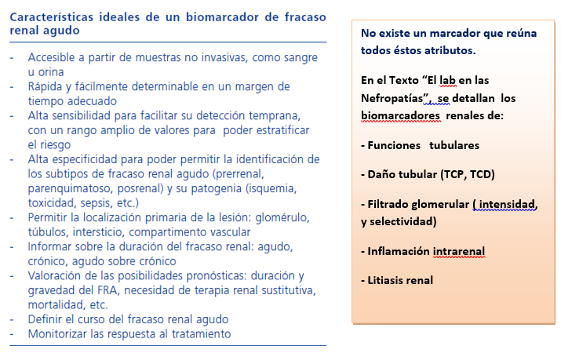

Slide 23

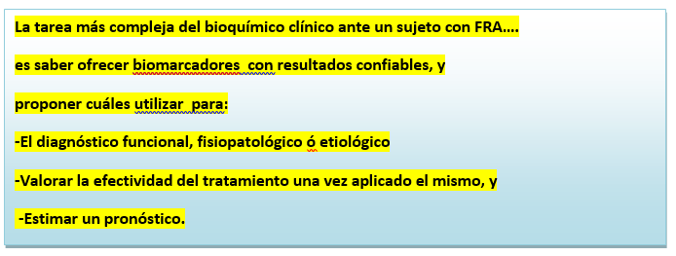
Conclusión final
Química Clínica. FaCENA-UNNE. Versión 2022
Prof Tit Alberto D Reyes

